Slide 1
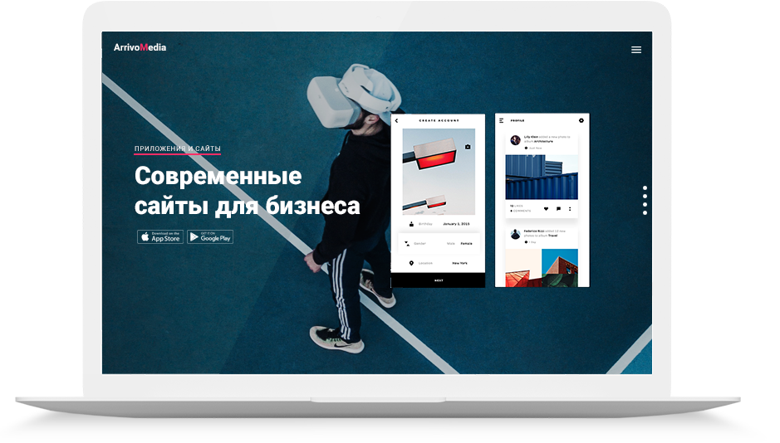
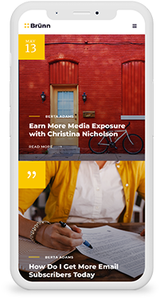
+7 (495) 741 88 27 info@arrivomedia.ru arrivomedia.ru
ArrivoMedia
РАЗРАБОТКА САЙТОВ ПОД КЛЮЧ
ВЕБ-СТУДИЯ
Создание корпоративных сайтов, лендингов, интернет-магазинов

Slide 2
DIGITAL
DESING
DEVELOPMENT
01
02
03
Высокая конверсия сайта в заявки Создаем сценарии лидогенерации через воронку конверсий. Тестируем Usability интерфейса и активных элементов.
Яркий дизайн, стройная архитектура Создаем сценарии лидогенерации через воронку конверсий. Тестируем Usability интерфейса и активных элементов.
Технологичная платформа Высокое качество кода, быстрая скорость работы. Простое администрирование.
РЕКВИЗИТЫ
ООО «АРРИВО»
юр./почтовый адрес | 125212, г. Москва, Головинское ш., д. 13, кор. 2
 | Golovinskoe road 13/2, Moscow, Russia, 125212
Телефон | +7 495 741 88 27
E-mail | olga@arrivomedia.ru
Контактное лицо | Туртанова Ольга, коммерческий директор

Slide 3
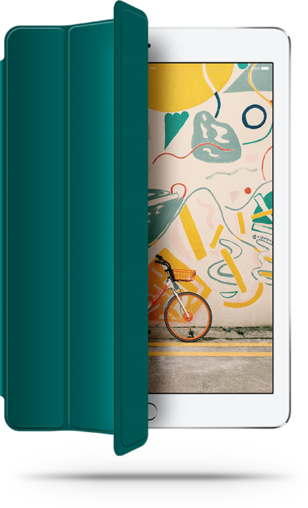
Корпоративные сайты Интернет-магазины Стартапы и сервисы
год гарантия

Slide 4
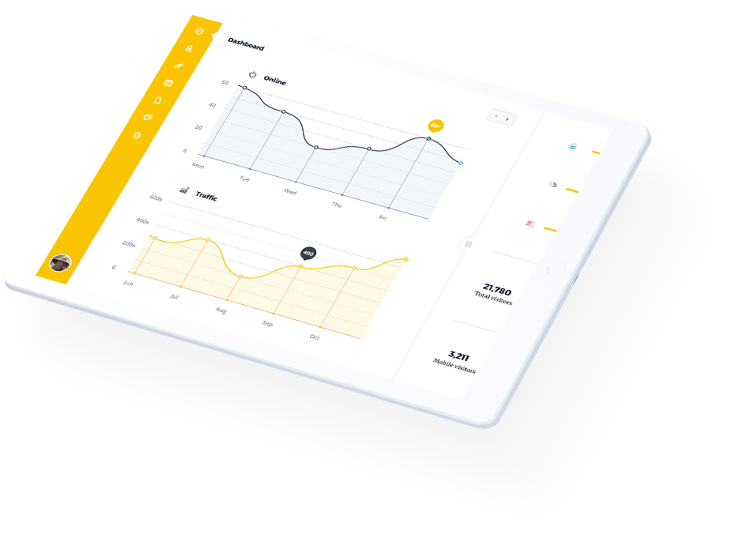
МЫ ДЕЛАЕМ
Быстрые, удобные сайты
Простая и понятная структура увеличивает значения поведенческих факторов. Высокие показатели глубины просмотра, времени на сайте, активных действий пользователей, скорости загрузки - положительно влияют на рост трафика клиентов.
10 лет опыта, 556 клиентов

Slide 5
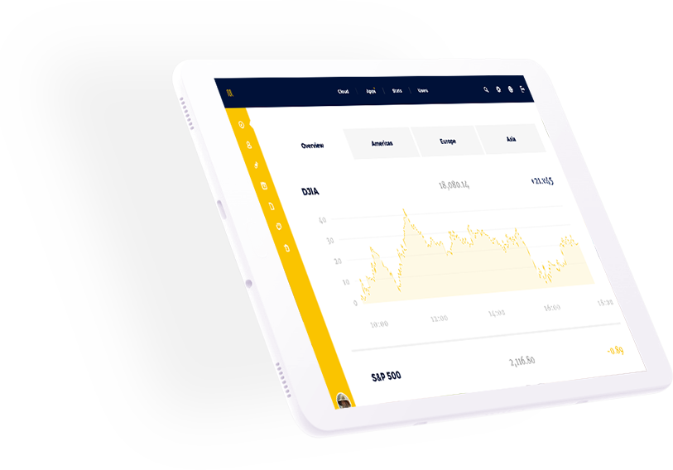
Легко администрировать Простая понятная панель администратора.
Любая интеграция 1С Бухгалтерия, Склады. Oracle, SAP, Яндекс Маркет, AMO CRM.
Круглосуточная техподержка 1 год гарантии на проект. Разработчики всегда на связи.
Вовлекающий контент Создаем продающий контент для сайтов.

Slide 6
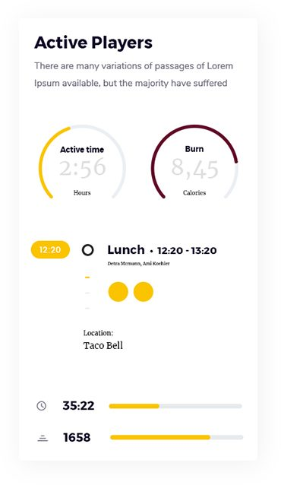
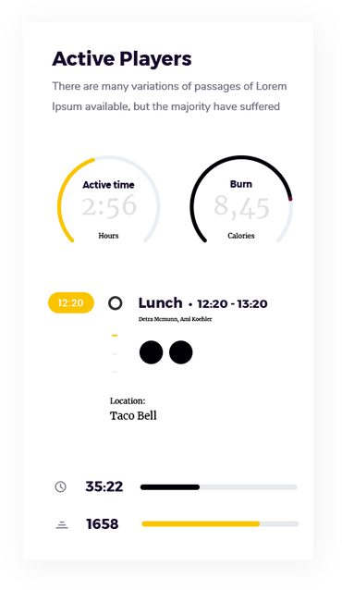
MOBILE FIRST
Адаптивность
Доля мобильного трафика составляет более 50 %. Поэтому мы уделяем особое внимание разработке и адаптации интерфейса под мобильные устройства. Важно сохранить полную функционалость сайта и максимально оптимизировать конверсии.
01
02
Digital Trends
Адаптивная мобильная верстка
Полная функциональность

Slide 7
Arrivo Media
КЕЙСЫ
РАЗРАБОТКА САЙТОВ

Slide 8
ПОРТФОЛИО
Clio Soft & Siemens
Эксперты по PLM и цифровому производству. Компания работает с 2006 с крупнейшими промышленными холдингам России. Партнер Siemens, обладатель статуса Smart Expert.
За 3 месяца создали интерфейс, адаптивную верстку, настроили движок, интегрировали верстку и протестировали.
На новом сайте в 4 раза выросла глубина просмотра, в 10 раз увеличилась браузерная сессия, в 12 раз выросла конверсия в заявки.
ПОДРОБНЕЕ НА САЙТЕ

Slide 9
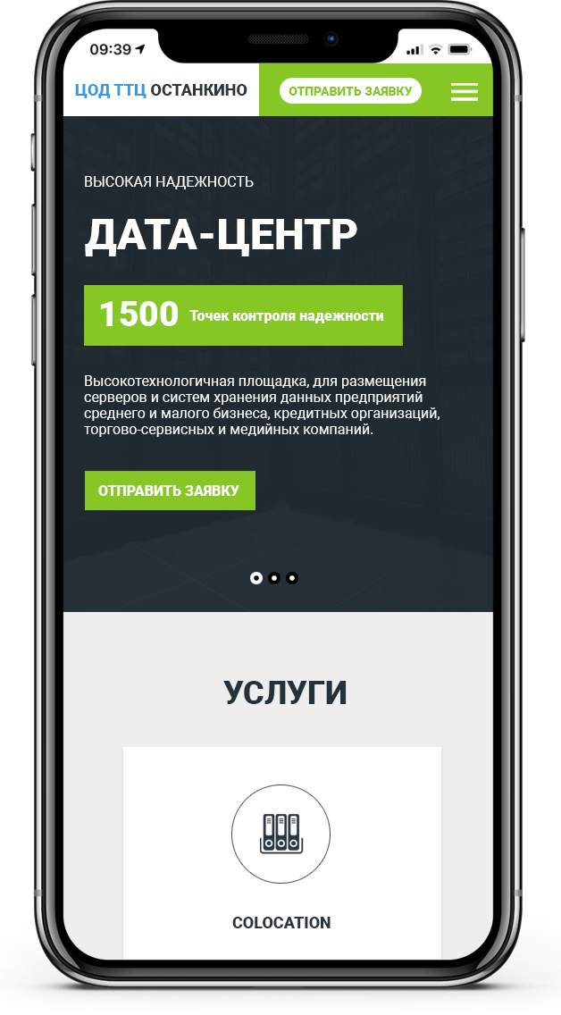
ПОРТФОЛИО
ЦОД Останкино
Одно из ключевых подразделений телевизионного центра Останкино. От конкурентов его отличает собственное не арендованное здание в центре Москвы, огромный эксплуатационный запас и высокая надежность.
За 5 месяцев с командой из 20 человек разработали современный адаптивный сайт.
Новый сайт позволил увеличить органический трафик в 6 раз, конверсии в заявки в 9 раз.
ПОДРОБНЕЕ НА САЙТЕ

Slide 10
556
850 000
ДОВОЛЬНЫХ КЛИЕНТОВ В 46 РАЗНЫХ ТЕМАТИКАХ
ДОСТИЖЕНИЙ КОНВЕРСИЙ: ПРОДАЖИ, ЗАЯВКИ
1435
60 000К
РЕАЛИЗОВАННЫХ ПРОЕКТОВ В DIGITAL-MEDIA
ЦЕЛЕВОГО ТРАФИКА НА САЙТЫ КЛИЕНТОВ

Slide 11
ВАШ ПУТЬ К УСПЕХУ
DIGITAL
АГЕНТСТВО
За 10 лет работы мы накопили более 500 000 опубликованных материалов, провели более 30 000 рекламных кампаний, сделали более 1 000 000 онлайн продаж для наших клиентов. Охват аудитории наших клиентов составил более 200 млн. человек в России и в мире.

Slide 12
ОСТАЛИСЬ ВОПРОСЫ?
Позвоните +7 495 741 88 27
info@arrivomedia.ru arrivomedia.ru Головинское шоссе, 13/2, Москва, 125212
Arrivo Media

